Slide 1












AGV 跨品牌協同系統
解決多品牌機器人共空間衝突的創新方案
統一協調架構 輕量級通訊協議 品牌適配器機制
2025-12-06
让機器人學會禮讓，而不是對峙

Slide 2













真實問題場景
餐廳走廊的困境
問題場景示意
兩台不同品牌送餐機器人同時進入狹窄走廊，各自用雷達嘗試避障，但感測器偵測失敗，導致：
卡在走廊互相等待
需要人工介入移動
造成配送延遲與客戶不滿
品牌A機器人
品牌B機器人
問題根源
各品牌AGV採用專有通訊協議和獨立的導航、調度系統，缺乏統一標準和協同機制。
機器人同時進入走廊
感測器嘗試避障
衝突發生，雙方停止
需要人工干預
AGV 跨品牌協同系統
2 / 16

Slide 3























創新解決方案
跨品牌協同框架 (CBRC Framework)
打破品牌壁壘，實現多品牌AGV的高效協同作業，解決共用空間衝突問題
統一協調層 (Universal Coordination Layer)
AGV集群的「智慧大腦」，負責統一調度與管理
路權仲裁
路徑預約
衝突解決
優先級管理
品牌A機器人
品牌B機器人
本專案AGV
適配器連接
適配器連接
原生支援
統一協議通訊
統一協議通訊
直接協議通訊
AGV 跨品牌協同系统
3 / 16

Slide 4


















系統工作原理
從心跳廣播到執行避讓的五步驟工作流程，實現機器人間的智能協商與避讓
1. 心跳廣播
2. 路徑預約
3. 衝突檢測
4. 優先權協商
5. 執行避讓
每台機器人每秒廣播位置、速度、狀態、電量
規劃路徑時提前廣播"我將在5秒後經過A點"
協調层分析所有路徑，預測潛在衝突點
基于任務類型、電量、距離等因素分配路權
優先級低者主動避讓：停止、退後或改道
協調層核心功能
路權仲裁
路徑預約
衝突解決
優先級管理
AGV 跨品牌協同系统
4 / 16

Slide 5


















統一通訊協議
MQTT 5.0 選擇理由
消息格式範例
基於發布/訂閱模式的輕量級協議，適合物聯網和機器人系統中低頻寬、高延遲網路環境。
路徑預約消息
路權請求消息
輕量級
{
{
"type"
:
"path_reservation"
,
"type"
:
"right_of_way"
,
"robot_id"
:
"pudu_01"
,
"robot_id"
採用JSON格式封裝消息，最小化數據量
:
"keenon_02"
,
"brand"
:
"pudu"
,
"location"
:
[{
"x"
:
15
,
"y"
:
25
}]
,
"path"
:
[
"conflicting_with"
:
[
"pudu_01"
]
即時性
{
"x"
:
10
,
"y"
:
20
,
"t"
:
100
}
}
]
,
type: 消息類型，表示路權請求
利用QoS 1保證消息可靠傳輸，延遲低於100ms
"priority"
:
"normal"
}
擴展性
type: 消息類型，表示路徑預約
支援自定義字段，方便不同品牌AGV擴展消息
消息流程示意
廣播消息
發送指令
AGV
協調層
AGV
AGV 跨品牌協同系统
5 / 16

Slide 6






















品牌適配器架構
實現"即插即用"的適配器機制，無需修改機器人硬體或原廠軟體
普渡適配器
擎朗適配器
熊貓適配器
原生支援
品牌A機器人
品牌B機器人
品牌C機器人
本專案AGV
(普渡)
(擎朗)
統一協調層
(熊貓)
(原生支援)
所有品牌機器人共同的"智慧大腦"
輸入轉換 (Input Transformation)
輸出轉換 (Output Transformation)
讀取品牌機器人位置
接收協調指令
獲取狀態和電量信息
轉換為品牌 API 格式
轉換為統一協議格式
下發控制命令
廣播到協調網路
反饋執行狀態
AGV 跨品牌協同系统
6 / 16

Slide 7




















智能優先級系统
動態優先級機制根據AGV的任務類型、電量狀態、載物情況等因素，賦予其不同的優先級權重，以在發生潛在衝突时，協調层能依據這些權重進行路權仲裁。
100
緊急任務
80
低電量
70
載物/載客
50
一般任務
10
空閒狀態
0
故障模式
醫療配送、緊急物料運輸
電量過低需返回充電
送餐、載物或載客任務
正常移動中的AGV
待命或無任務的AGV
發生故障的AGV
優先級規則
優先級高者優先通行
同優先級時，先預約路徑者優先
距離避讓點近的機器人避讓
選擇總體延遲最小的方案
AGV 跨品牌協同系統
7 / 16

Slide 8










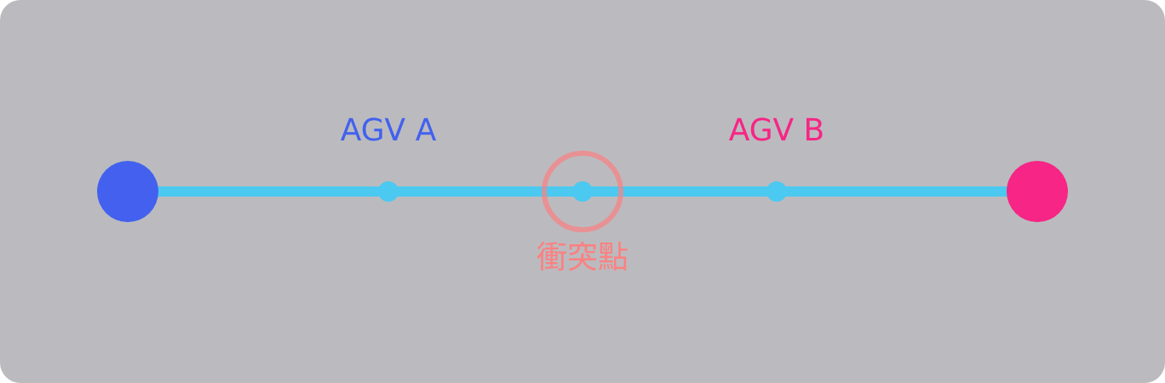
衝突解決算法
多層級衝突解決規則
死鎖處理機制
規則 1：優先級高者優先通行
死鎖檢測
優先級高的AGV優先通行，低優先級AGV進行避讓。
系統監控AGV間的等待關係，檢測到循環等待時判定為死鎖狀態。
規則 2：同優先級時，先預約路徑者優先
優先級相同時，根據路徑預約時間戳決定，先預約者優先通行。
死鎖解決流程
規則 3：距離避讓點近的機器人避讓
1
檢測到死鎖
優先級與預約時間均相同時，距離衝突點較近的AGV執行避讓。
2
識別優先級最低的AGV
規則 4：選擇總體延遲最小的方案
3
強制最低優先級AGV後退或停止
評估多種避讓方案，選擇使所有受影響AGV任務延遲最小的方案。
AGV 跨品牌協同系统
8 / 16

Slide 9



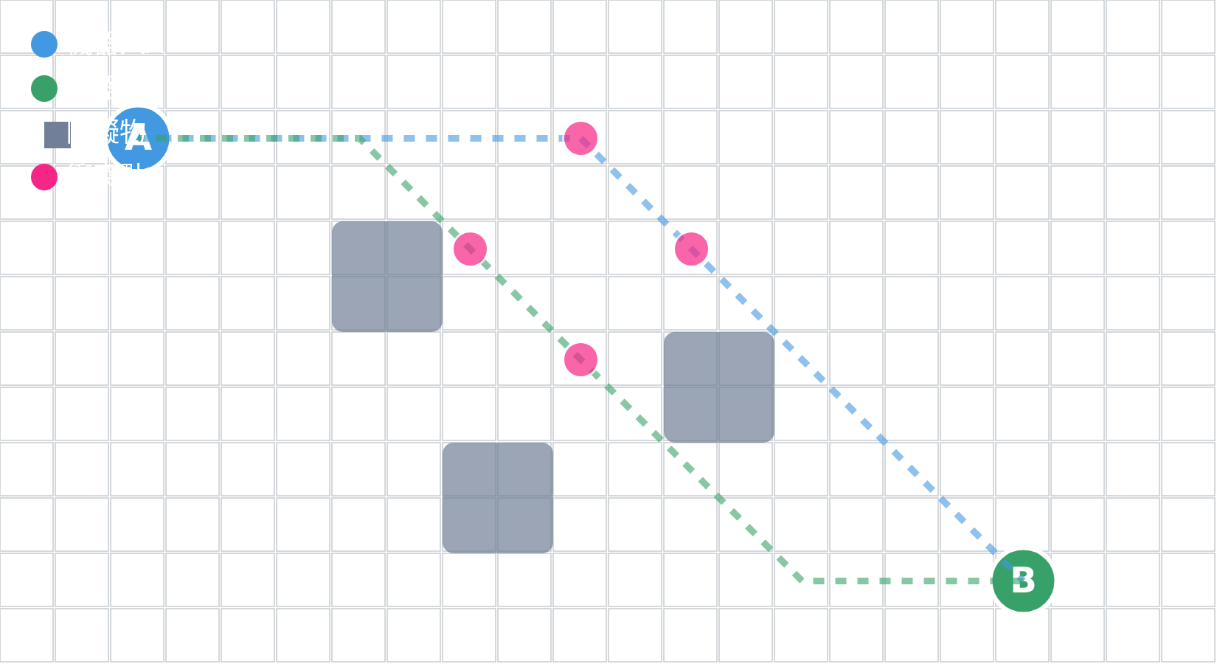

路徑規劃與避障
改進型CBS算法
路徑規劃可視化
本系統借鑒並改進了Conflict-Based Search (CBS) 算法，實現高效且無衝突的路徑規劃。
衝突代價 (C1)
當AGV規劃路徑點與其他AGV預計路徑點在同一時空範圍內發生衝突時，會被賦予較高的衝突代價，促使AGV主動避開這些潛在衝突點。
避路代價 (C2)
系統會在其他AGV路徑點周圍的半徑r範圍內設置避路代價，使AGV在規劃時傾向於選擇遠離其他AGV路徑的路線，保持一定安全距離。
步驟1: 協調層生成約束，定義AGV不能佔用的位置或不能執行的動作。
步驟2: 每個AGV使用改進型A*算法重新規劃路徑，考慮衝突代價與避路代價。
步驟3: 系統評估多種避讓方案，選擇能使所有受影響AGV總體任務延遲最小的方案。
AGV 跨品牌協同系统
9 / 16

Slide 10
























技術架構与模組
普渡適配器
擎朗適配器
系統模組與技術棧
核心模組
仿真環境
技術棧
協調協議 (MQTT 5.0)
交通管理器
品牌適配器
衝突解決引擎
實現跨品牌互聯互通
死鎖檢測與解決
品牌適配器
普渡機器人
協調層核心
擎朗機器人
AGV集群的"智慧大腦"
通用適配器
技術棧
ROS2 Humble
Python 3.8+
導航與控制
SLAM Toolbox
Navigation2
運動控制與感知模組
AGV 跨品牌協同系统
10 / 16

Slide 11








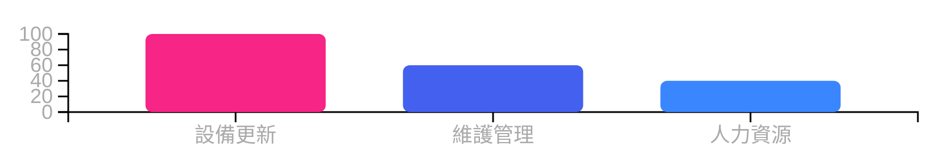

















預期效益與影響
效率提升
成本節省
80%
60%
40%
走廊卡住事件減少
人工介入需求降低
整體配送效率提升
優化的路徑規劃與動態優先級協商
自動化衝突檢測與解決機制
無需更換現有不同品牌AGV
降低人工介入頻率與維修成本
應用場景擴展
行業影響
推動開放標準
促進行業互通
提升用戶體驗
餐廳送餐機器人
醫院配送系統
倉庫物流AGV
促進AGV行業統一通訊協議
實現不同品牌機器人協作
提供穩定、高效的自動化服務
AGV 跨品牌協同系統
11 / 16

Slide 12































應用場景分析
餐廳送餐機器人
醫院配送系統
倉庫物流AGV
藥品配送
餐食配送
醫材配送
病房物資
實施效果
實施效果
實施效果
解決多品牌送餐機器人在餐廳走廊、出入口等公共區域的通行衝突
確保不同品牌醫療物資配送機器人在醫院複雜環境中的安全高效運行
協調數百台不同品牌AGV的任務分配、路徑规划和交通協調
提升顧客體驗，避免機器人卡住導致的配送延遲
適用於緊急物資的優先配送，提升醫療服務效率
實現「貨到人」揀選等複雜作業，提升物流處理能力
減少人工干預頻率，降低運營成本
優化醫院內物流分配，減少人力需求
優化倉儲空間利用，提高整體運營效率
AGV 跨品牌協同系統
12 / 16

Slide 13

























開發路線图
✅ 已完成
🚧 進行中
🔮 未來規劃
協調協議设计
普渡機器人適配器
Q1: 完成主流品牌適配器，開始餐廳試點
MQTT通訊層
擎朗機器人適配器
Q2: 機器學習增強衝突預測，提升協調智能
基本衝突檢測
Web監控介面
仿真環境搭建
實際場景測試
Q3: V2X整合，與智慧建築系統協同
核心文檔撰寫
Q4: 提交IEEE/ISO標準提案，推動行業標準
關鍵里程碑:
從協議設計到行業標準的完整發展規劃
AGV 跨品牌協同系统
13 / 16

Slide 14



















技術創新點
輕量級通訊協議
品牌適配器機制
動態優先級系統
基於MQTT 5.0的輕量級協議
「即插即用」設計理念
多因素優先級評估
即時性低延遲（<100ms）
無需修改機器人原廠硬體或軟體
任務類型、電量、載物狀態
支援自定義字段，高度擴展
模組化架構，易於擴展新品牌
動態調整優先順序，智能協商
多層級衝突解決
智能路徑規劃
行業標準推動
優先級高者優先通行
改進型A*算法結合衝突代價
基於專利CN112835364B技術
同優先級時先預約路徑者優先
避路代價概念避免感測器失效風險
為IEEE/ISO標準提案奠定基礎
死鎖檢測與強制最低優先級後退
全局預測與局部優化結合
促進行業互聯互通與開放標準
AGV 跨品牌協同系统
14 / 16

Slide 15
















市場前景與商業價值
市場潛力
商業模式
投資回報分析
餐廳送餐機器人市場快速增長
系統實施與授權模式
效率提升
40%
醫院配送系統需求急增
訂閱服務與維護合約
整體配送效率提升
智慧倉儲對多品牌協同需求提升
品牌適配器開發服務
技術諮詢與培训服務
人工介入減少
60%
降低運營干預需求
卡住事件減少
80%
走廊卡住事件減少
行業標準建立的先驅將獲得顯著市場優勢
與機器人品牌合作，建立生態系結盟
無需更換現有設備，降低總體擁有成本
AGV 跨品牌協同系统
15 / 16

Slide 16















總結與願景
核心價值主張
打破品牌壁壘
智慧協同機制
提升整體效率
實現不同品牌AGV之間的無縫協作
解決多機器人衝突問題
減少走廊卡住事件，降低人工介入需求
未來願景
從「單一品牌競爭」到「多品牌協同」的範式轉移。建立開放標準，促進行業互聯互通。
AGV 跨品牌協同系统
16 / 16

